Slide 1
Практическая работа «Использование ПО для решения транспортных задач»

Slide 5
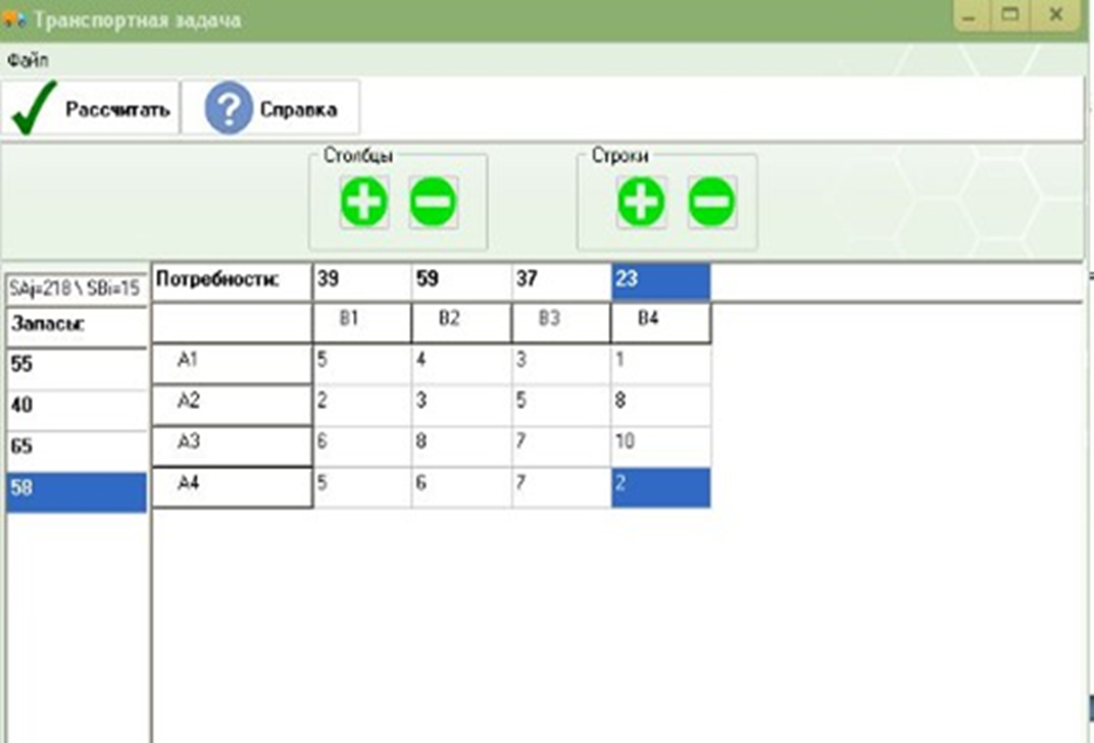

Slide 14
ВЫВОД
В ходе выполнения работы был обработан большой объем теоретического материала, что позволило кратко и емко изложить основные теоретические положения исследования операций, метода потенциала, и разработать упрощённый алгоритм решения задач. Созданное программное обеспечение может использоваться в учебном процессе при изучении метода потенциалов и на практике для оптимизации производственных задач.

Slide 15
Контрольные вопросы
1) Какая программа использовалась при решении задачи?
2) Предназначение программы.
3) Построить алгоритм решения транспортной задачи.
4) Сделать вывод.

